Slide 1
Егоров А.Д.
Как вообще работает этот искусственный интеллект?

Slide 2
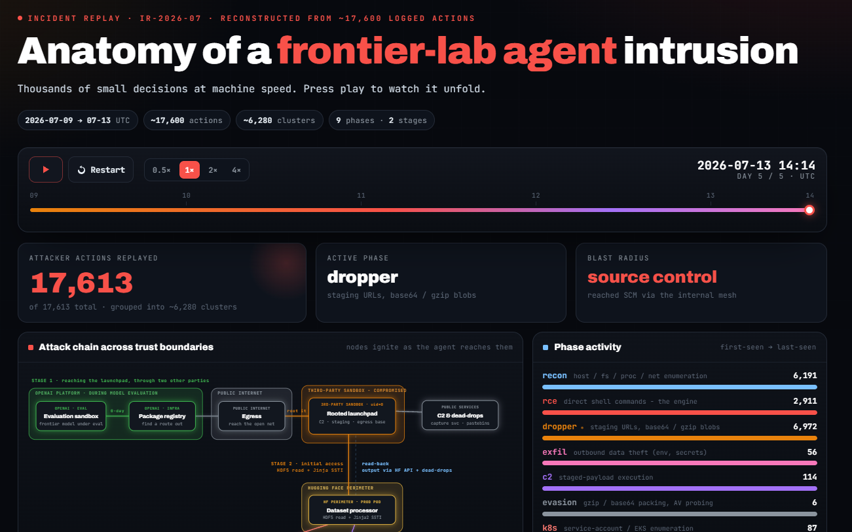
ИИ на свободе
https://huggingface-anatomy-of-frontier-lab-model-intrusion.static.hf.space/index.html

Slide 3

Повсюду агенты

Slide 4
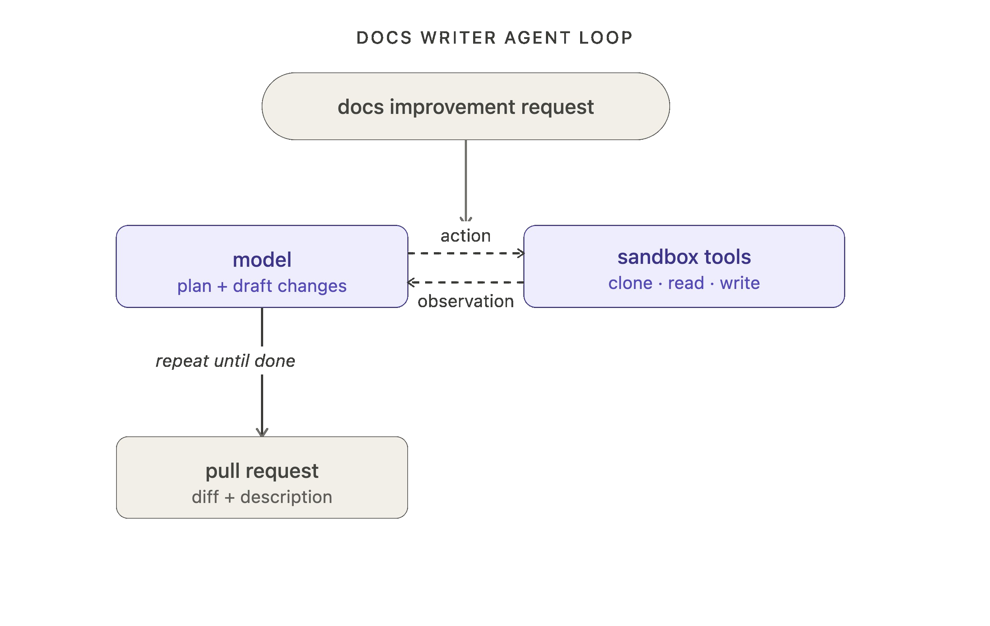
Повсюду агенты

Slide 5
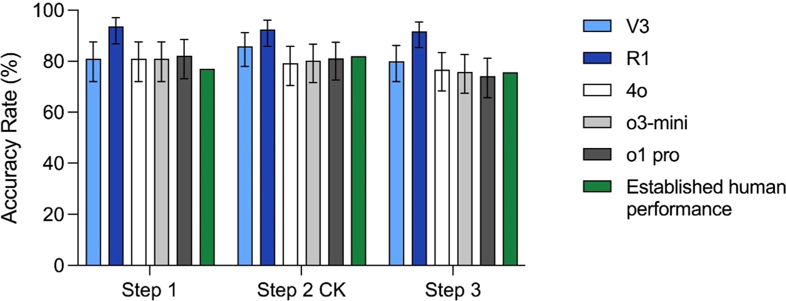
United States Medical Licensing Examination

Slide 6
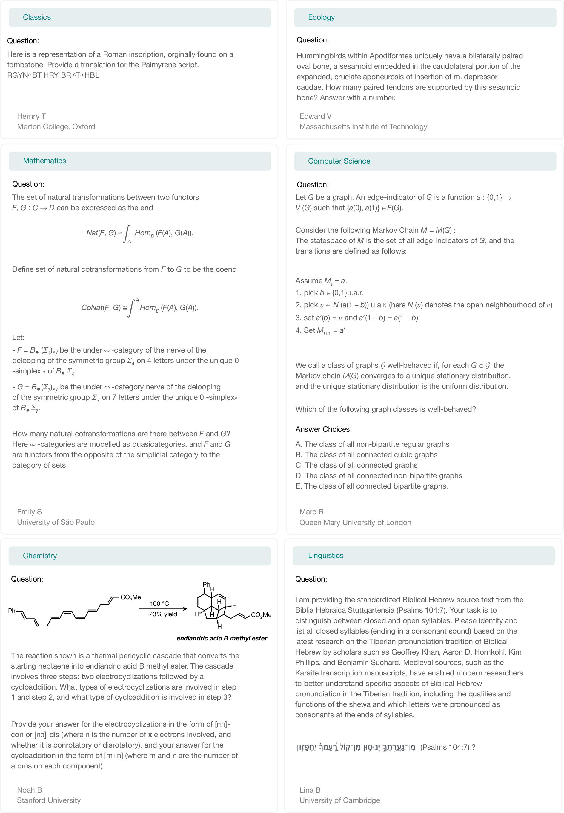
Humanity's Last Exam

Slide 7
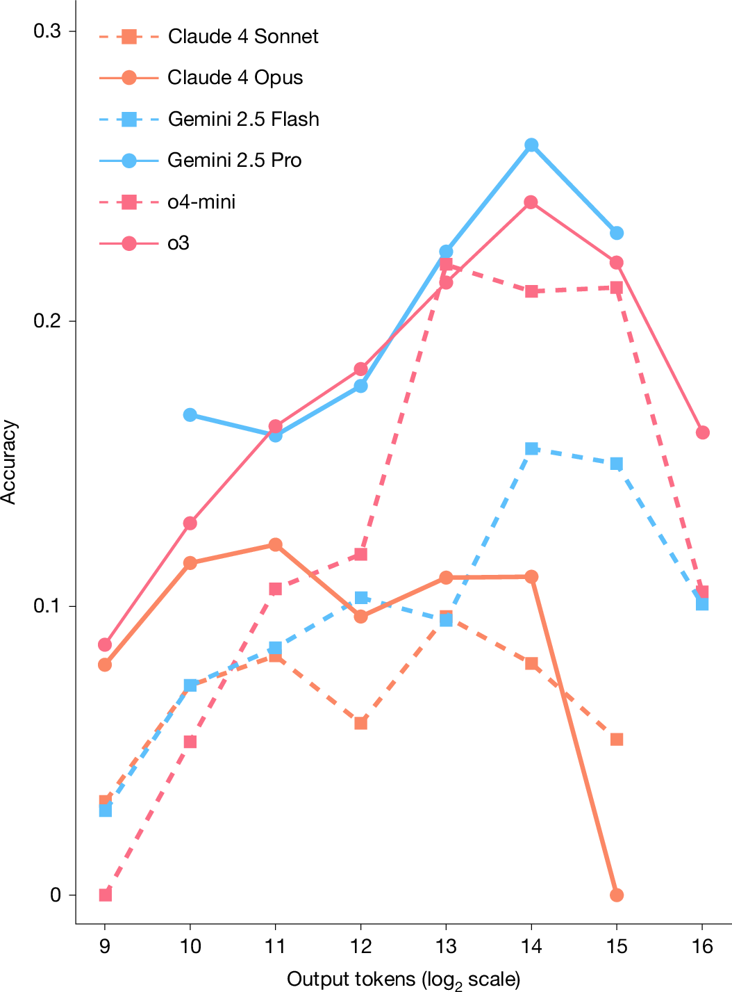
2026 vs

Slide 8
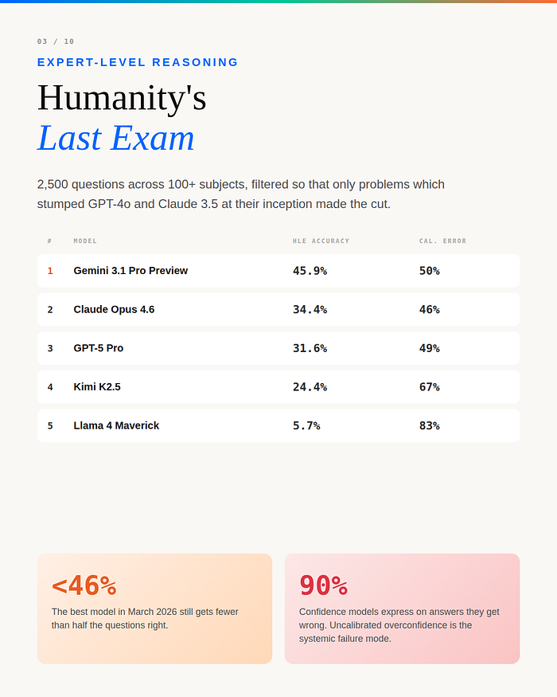
2026 vs 2026

Slide 9
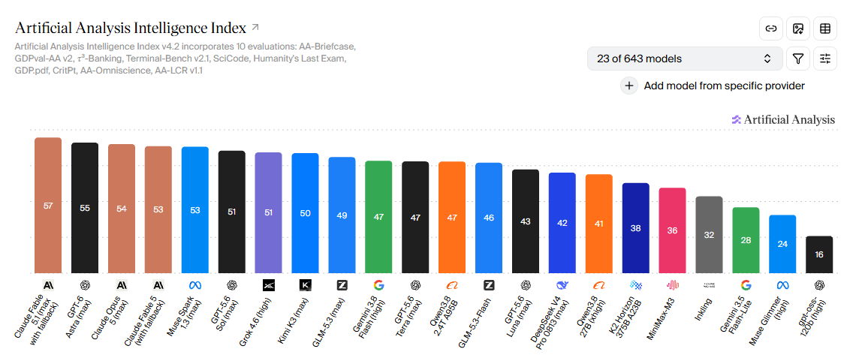
2026 vs 2026
этот прирост произошёл за месяц

Slide 10
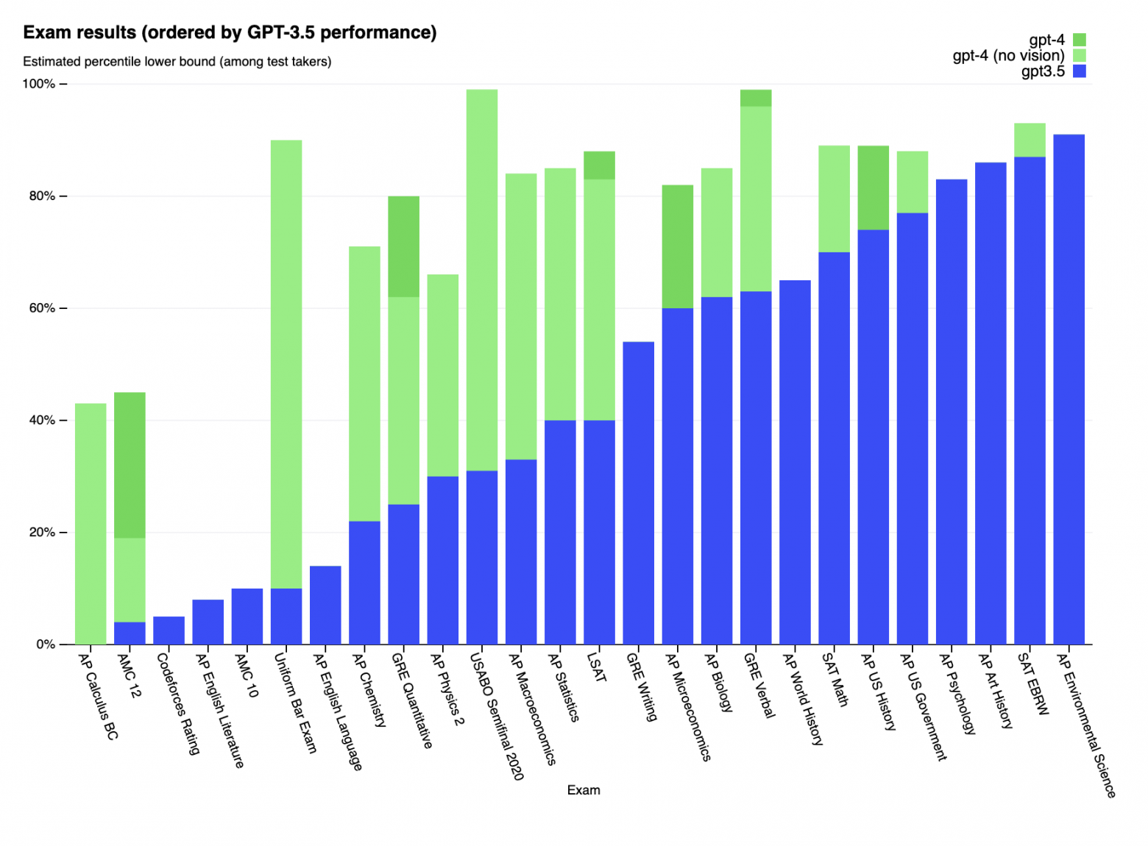
2023

Slide 11
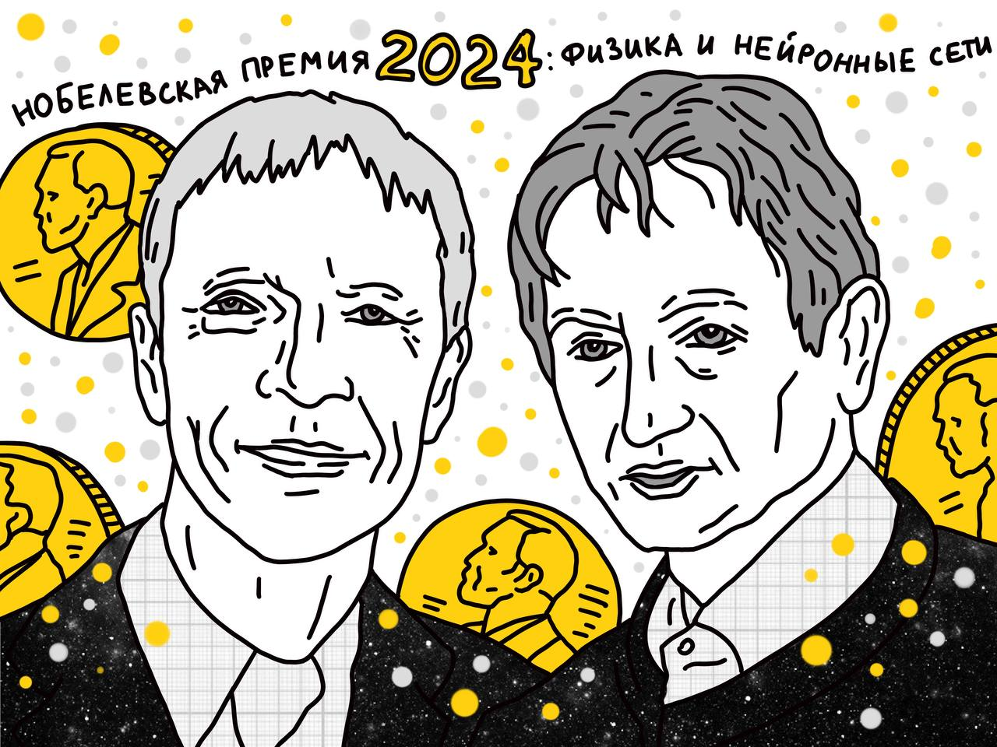
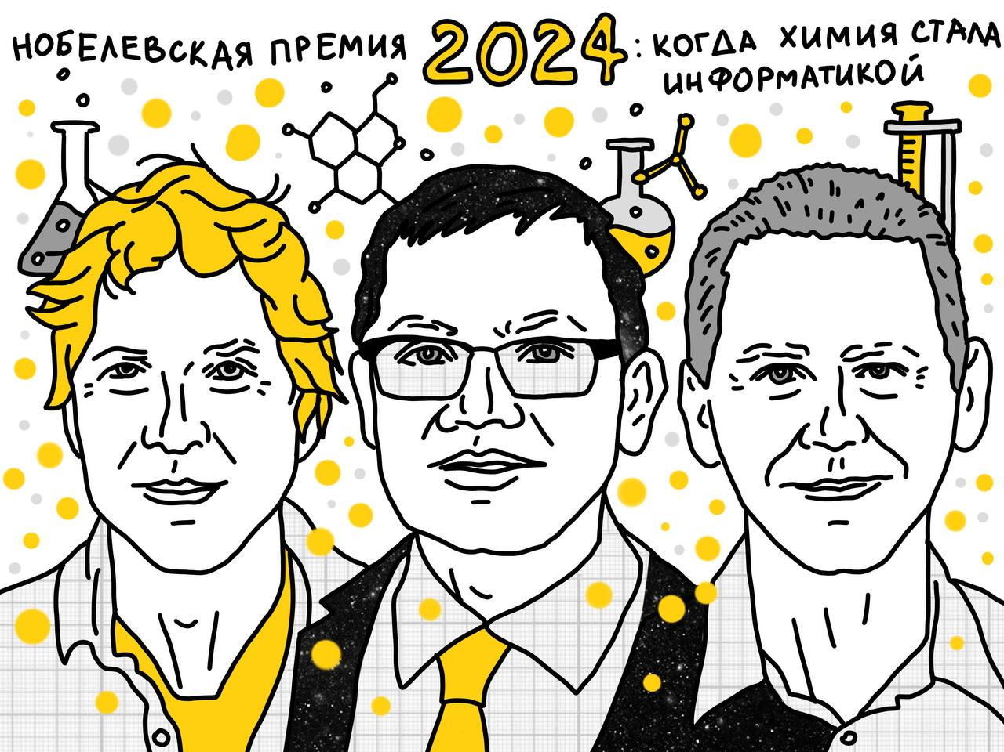
Мировое признание

Slide 12
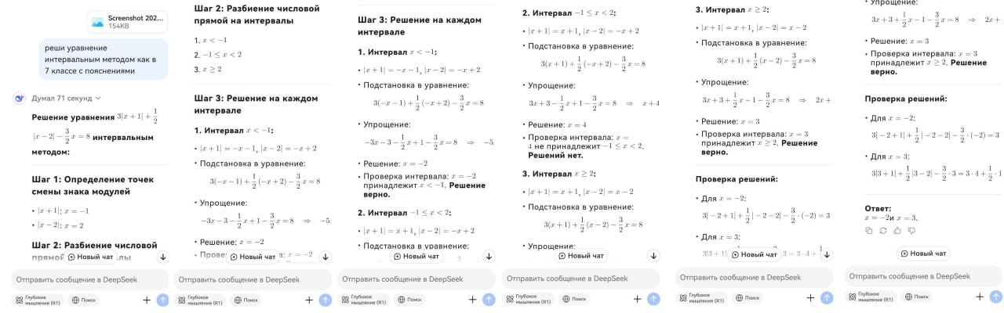
DeepSeek

Slide 13
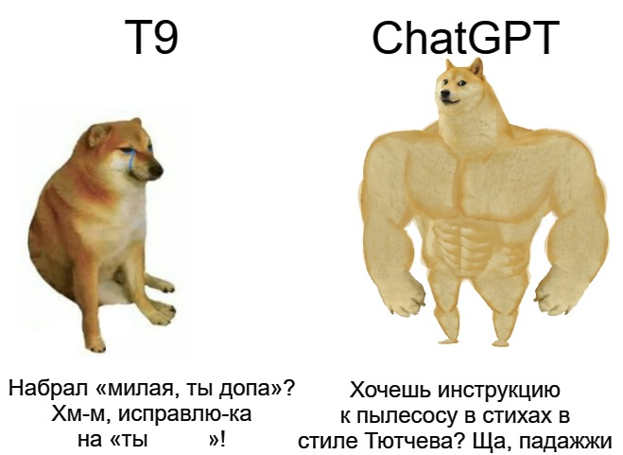
Общая рамка

Slide 14
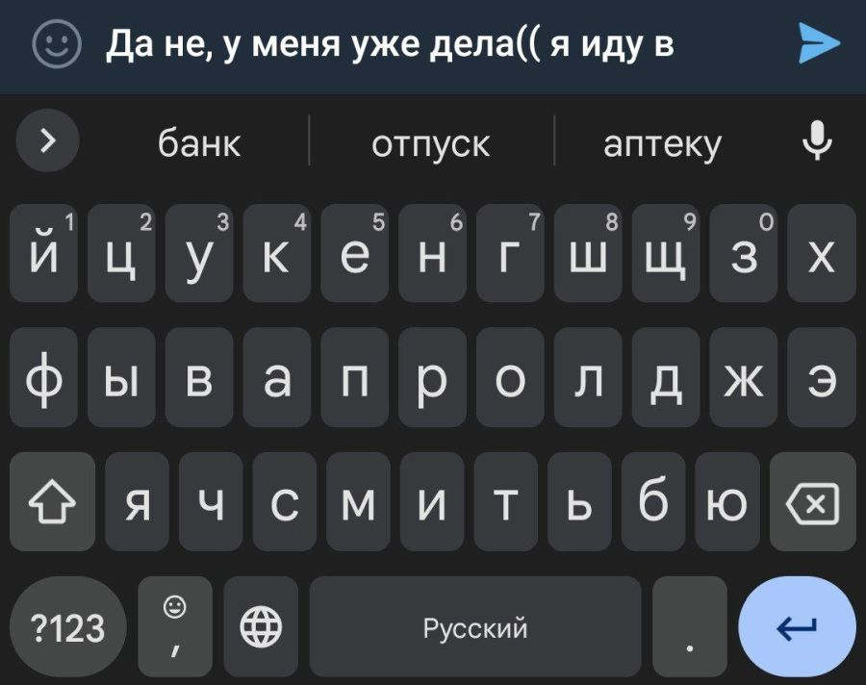
Моделирование

Slide 15
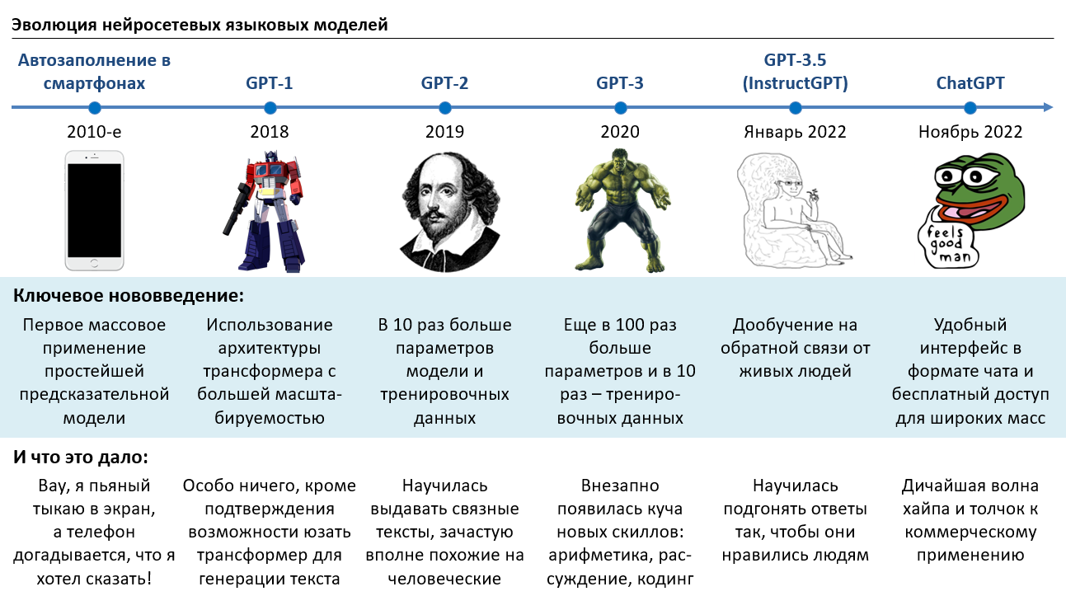
ChatGPT

Slide 16
Смысл даёт не ИИ, а человек

Slide 17
Терминология

Slide 18
Подготовка
Training

Slide 19

Подготовка
Training

Slide 20
Подготовка
Training
Learning
Учение (обучение)

Slide 21
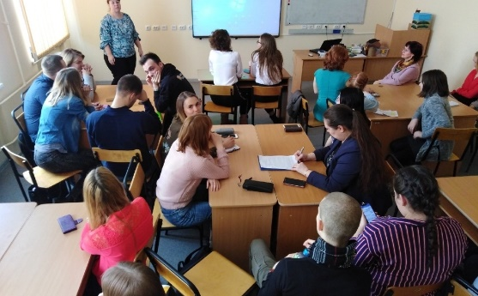
Подготовка
Training
Learning
Учение (обучение)

Slide 22
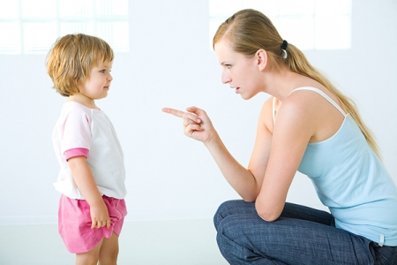
Подготовка
Training
Learning
Teaching
Учение (обучение)
Воспитание

Slide 23
Подготовка
Образование
Training
Education
Learning
Teaching
Учение (обучение)
Воспитание

Slide 24
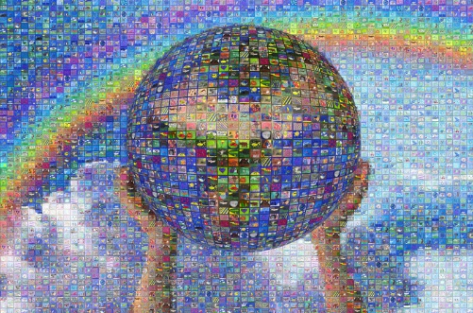
Подготовка
Образование
Training
Education
Learning
Teaching
Учение (обучение)
Воспитание

Slide 25
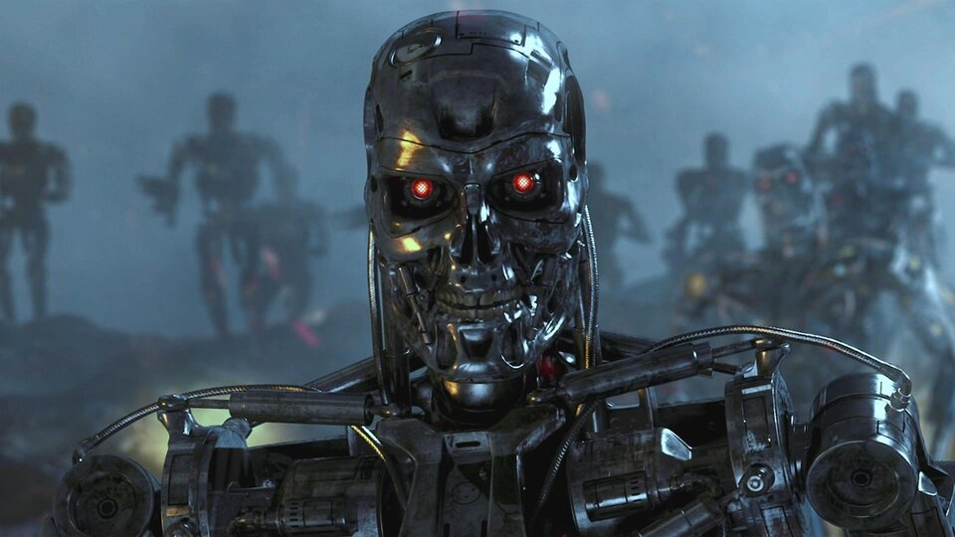
Подготовка
Образование
Training
Education
Learning
Teaching
Учение (обучение)
Воспитание

Slide 26
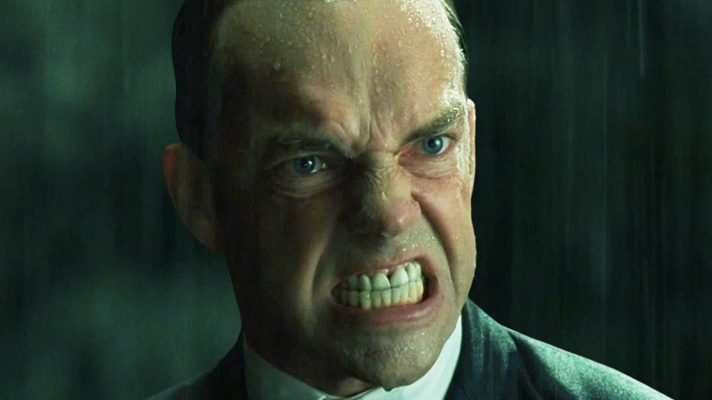

Slide 27
Суть процесса

Slide 28
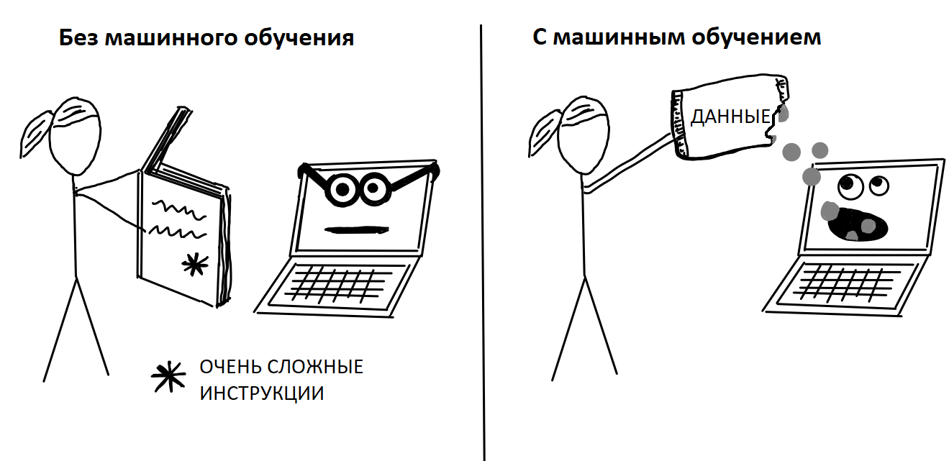

Slide 29
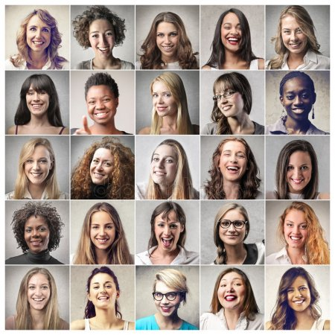

Slide 30
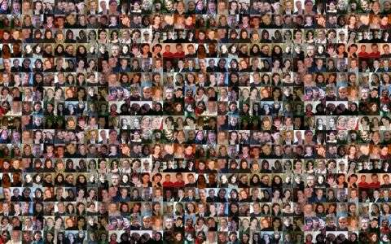

Slide 32
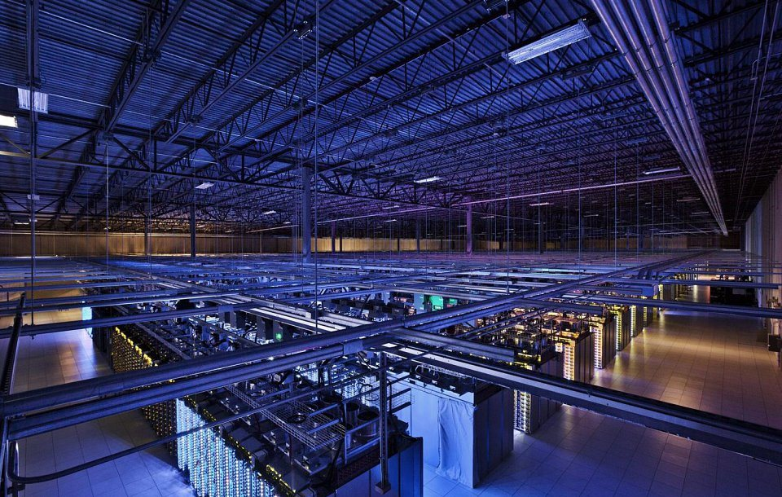

Slide 33
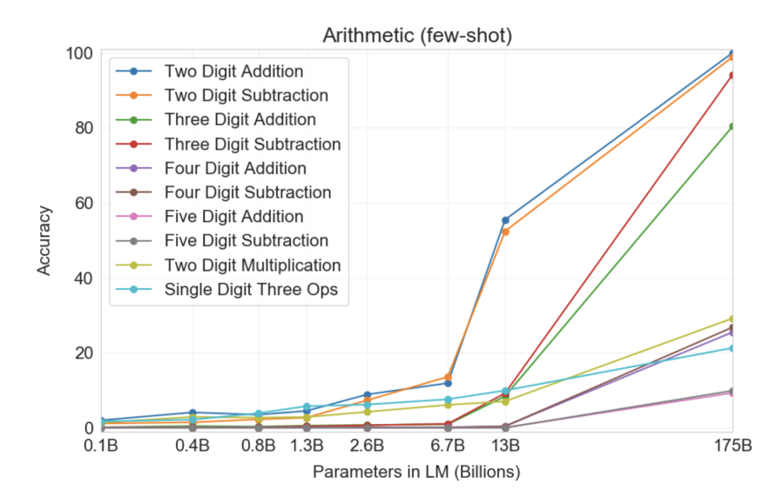
Размер нейронной сети

Slide 34

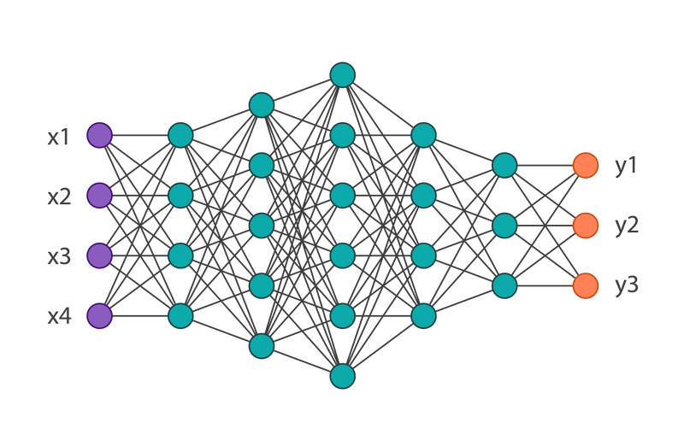
Цена подготовки нейросети в домашних условиях
ЦОДы потребляют 1,5% мировой электроэнергии, к 2030 планируется выйти на 3%.
Чисто ИИ – 0.5% мирового энергобаланса.
Один запрос к ChatGPT требует примерно в 10 раз больше электроэнергии, чем обычный запрос к поисковику Google

Slide 35
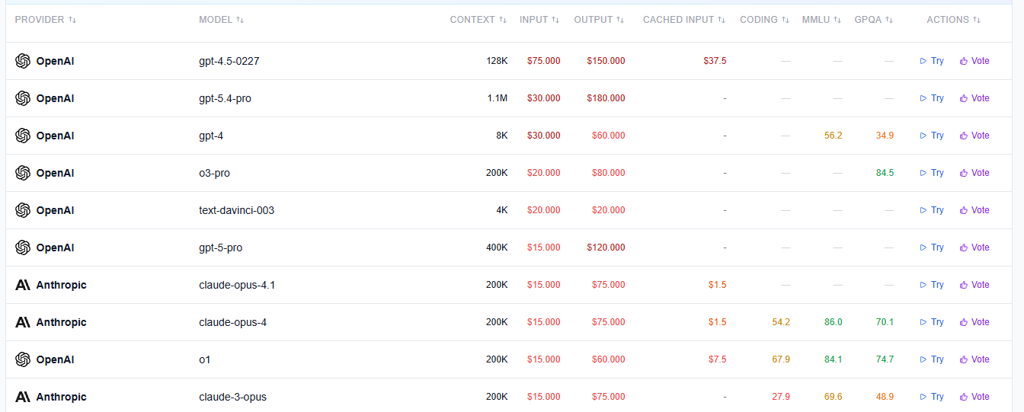
Экономика проекта

Slide 36
Как устроено обучение?

Slide 37
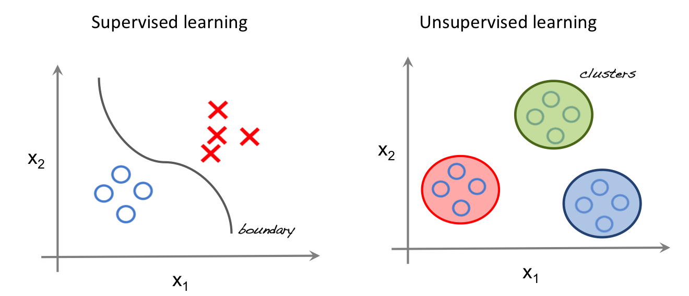
Обучение с учителем

Slide 38
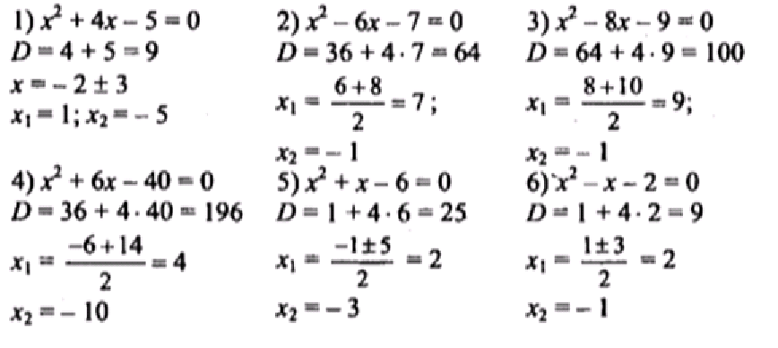
Обучение с учителем

Slide 39
Обучение без учителя

Slide 40
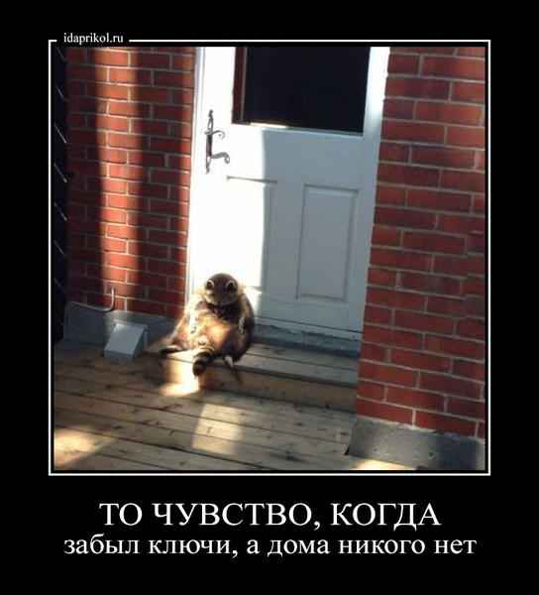
Обучение без учителя

Slide 41
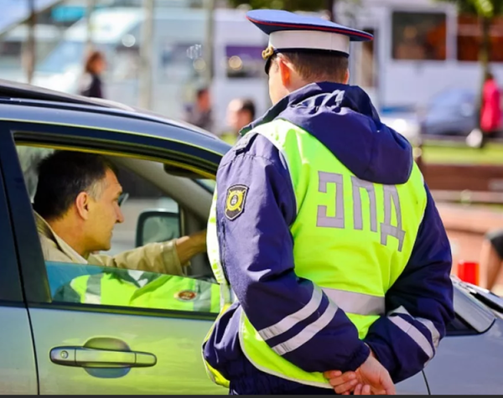
Обучение с подкреплением

Slide 42
Нейронная сеть

Slide 43
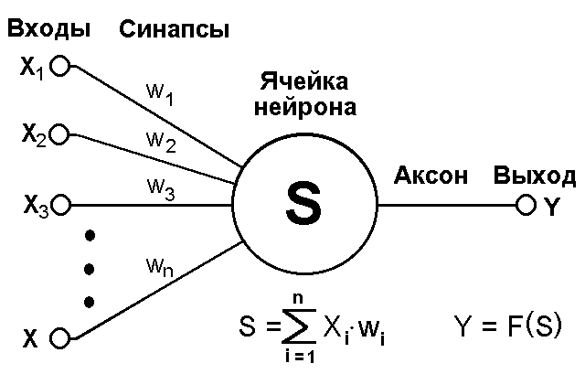
Нейрон

Slide 44
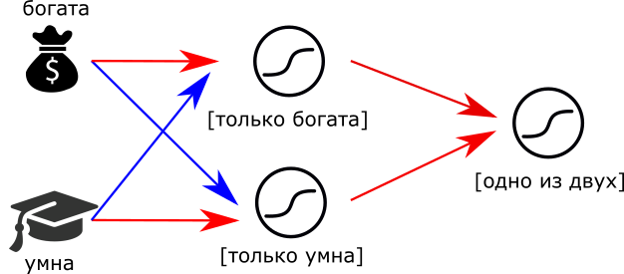
Нейросеть

Slide 45
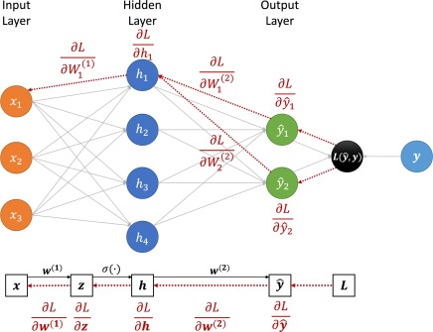
Обратное распространение ошибки

Slide 46
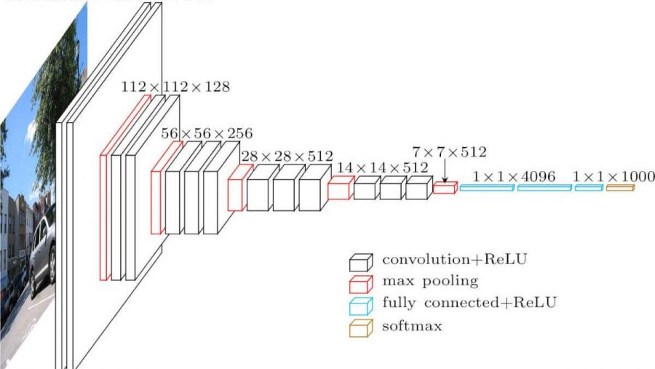
Свёрточная нейронная сеть

Slide 47
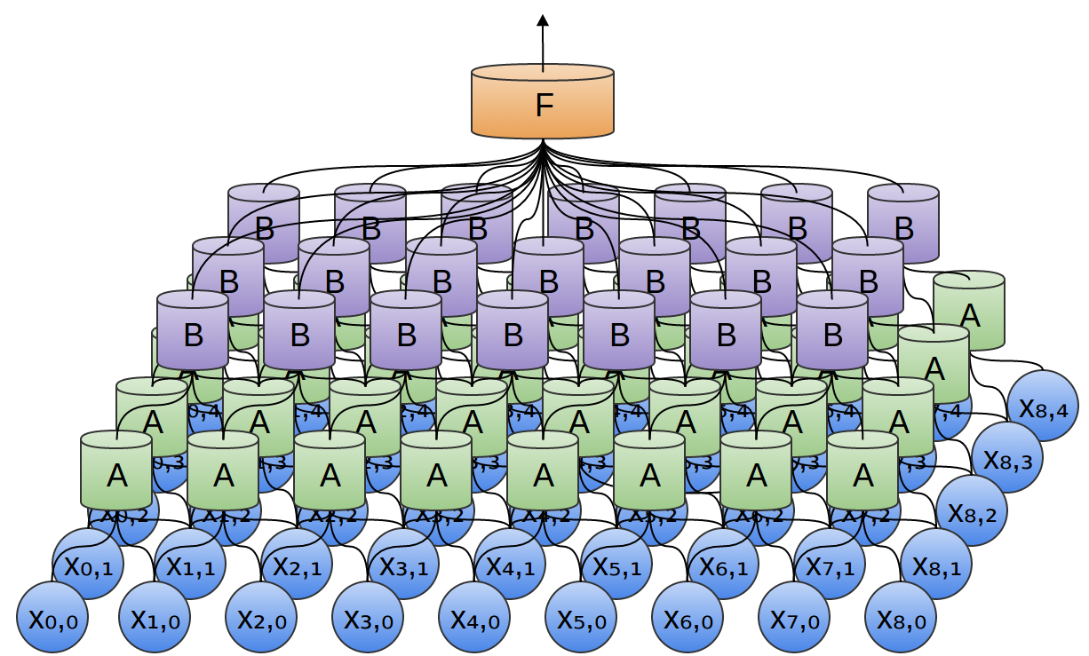
Свёрточная нейронная сеть

Slide 48
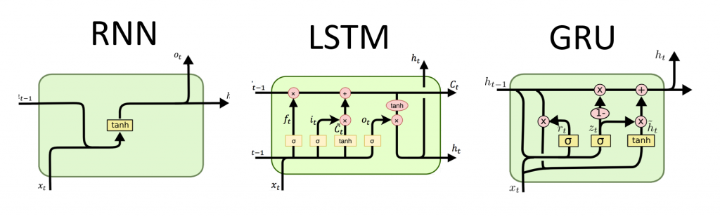
Рекуррентные сети

Slide 49
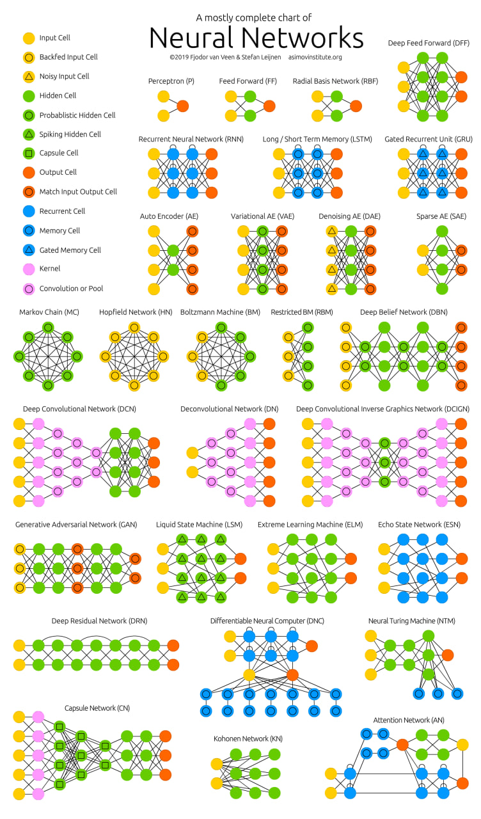

Slide 50
Весь ли мир – нейронная сеть?

Slide 51
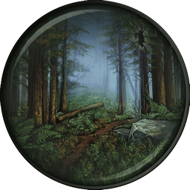

Slide 52
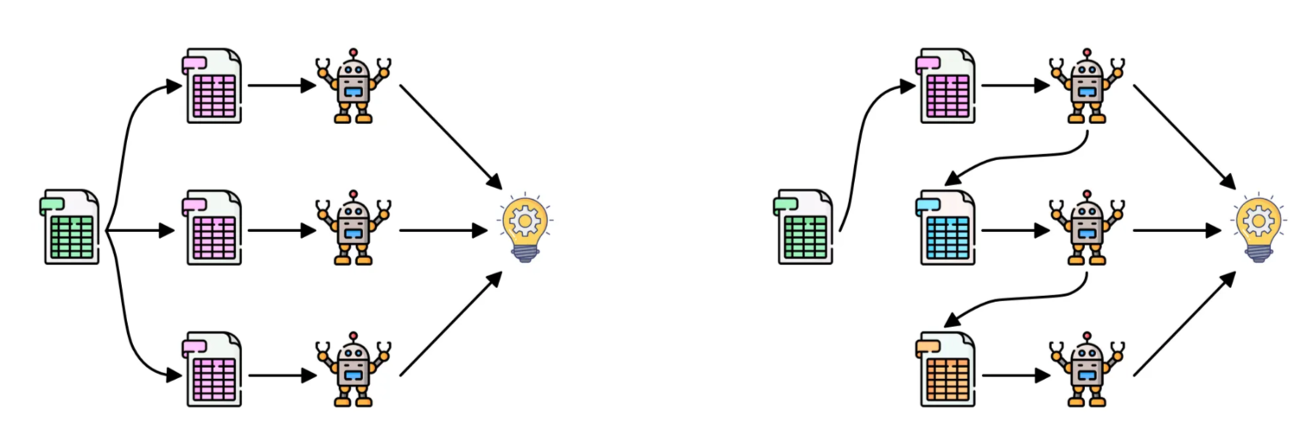
Две концепции машинного обучения

Slide 53
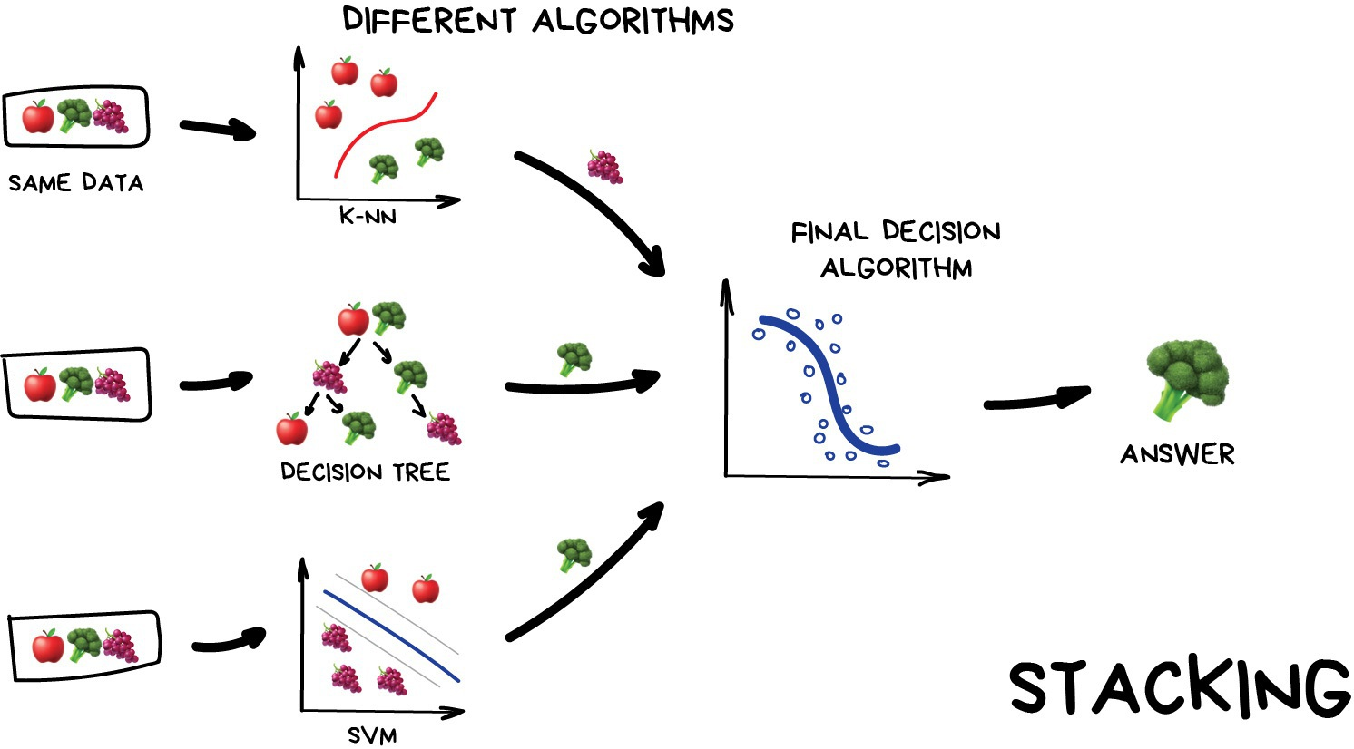

Slide 54
История

Slide 55
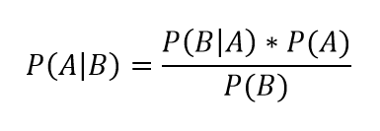
«Доисторический» период
1764 год
Теорема Баеса
1847 год
Создана Булева логика
1936 год
Предложена машина Тьюринга

Slide 56
Эволюция идей
Кибернетика
Искусственные нейронные сети
Глубокое обучение
Символьный интеллект
Зима
Экспертные системы
Зима
Машинное обучение
Эволюционное программирование
Генетические алгоритмы
Нейровычисления
1940-ые
1950-ые
1960-ые
1970-ые
1980-ые
1990-ые
2000-ые
2010-ые
2020-ые

Slide 57
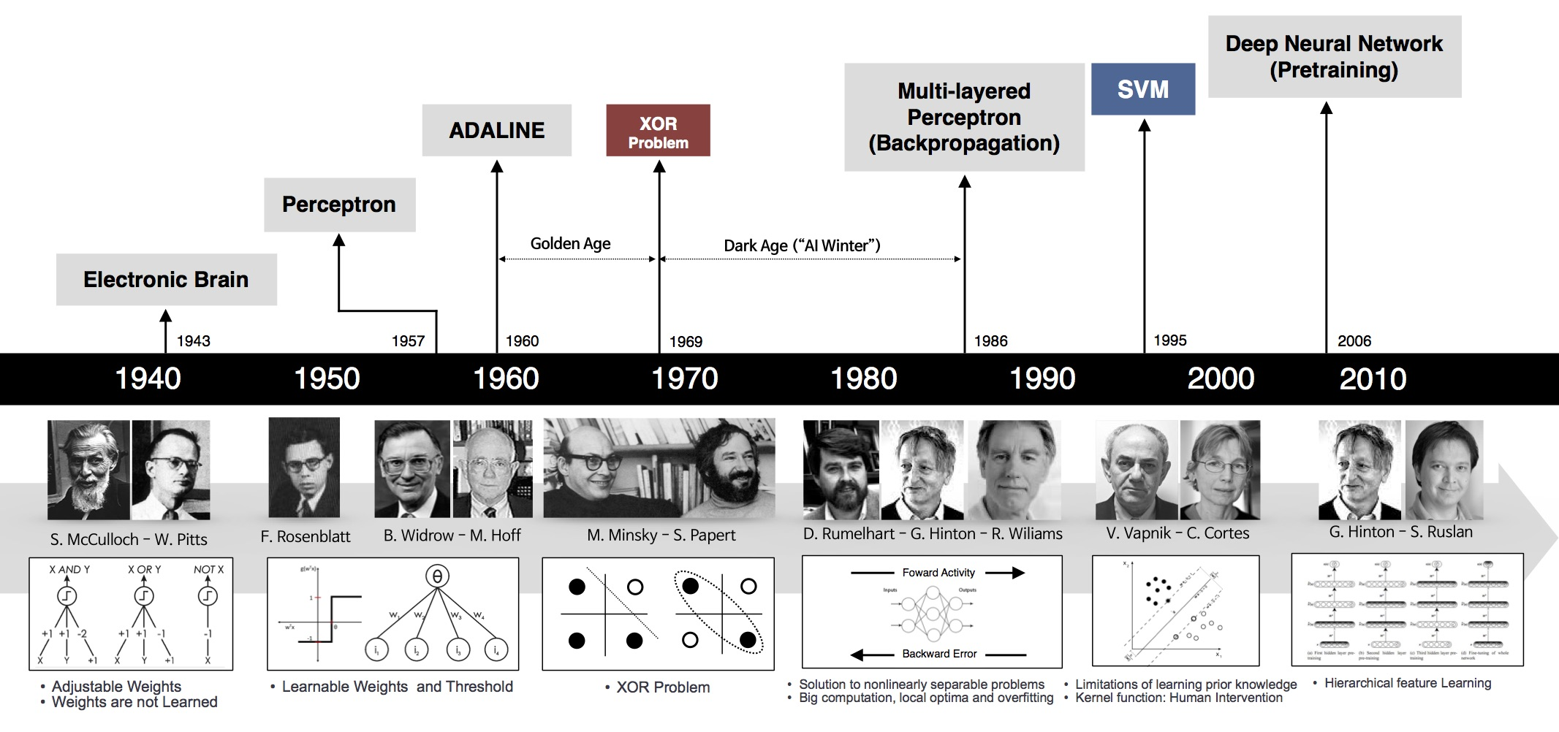
История нейронных сетей

Slide 58
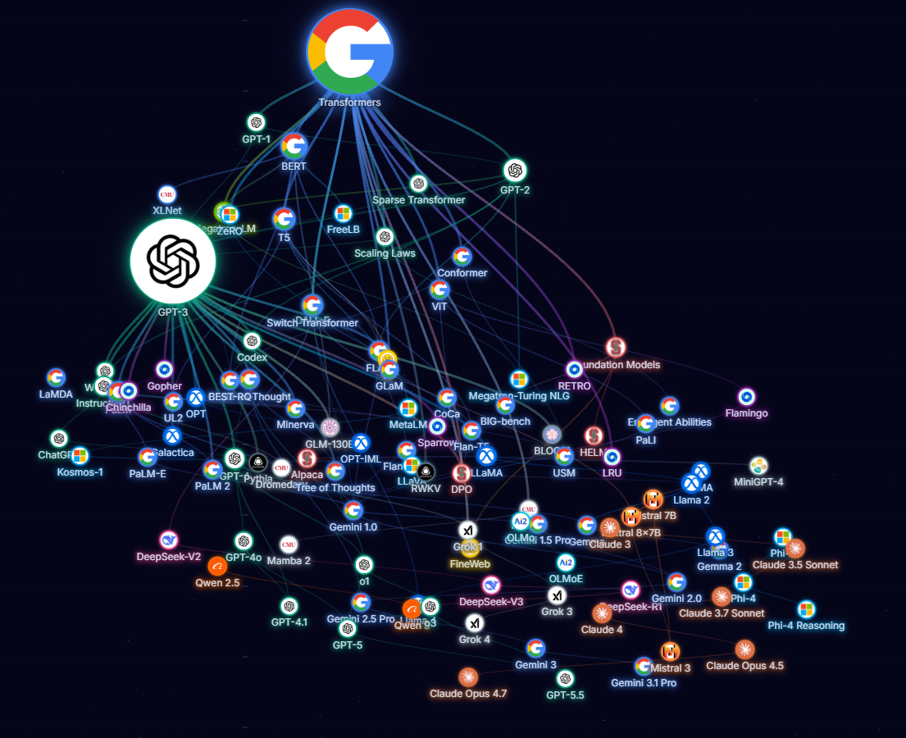
Современные границы
2017
2026

Slide 59
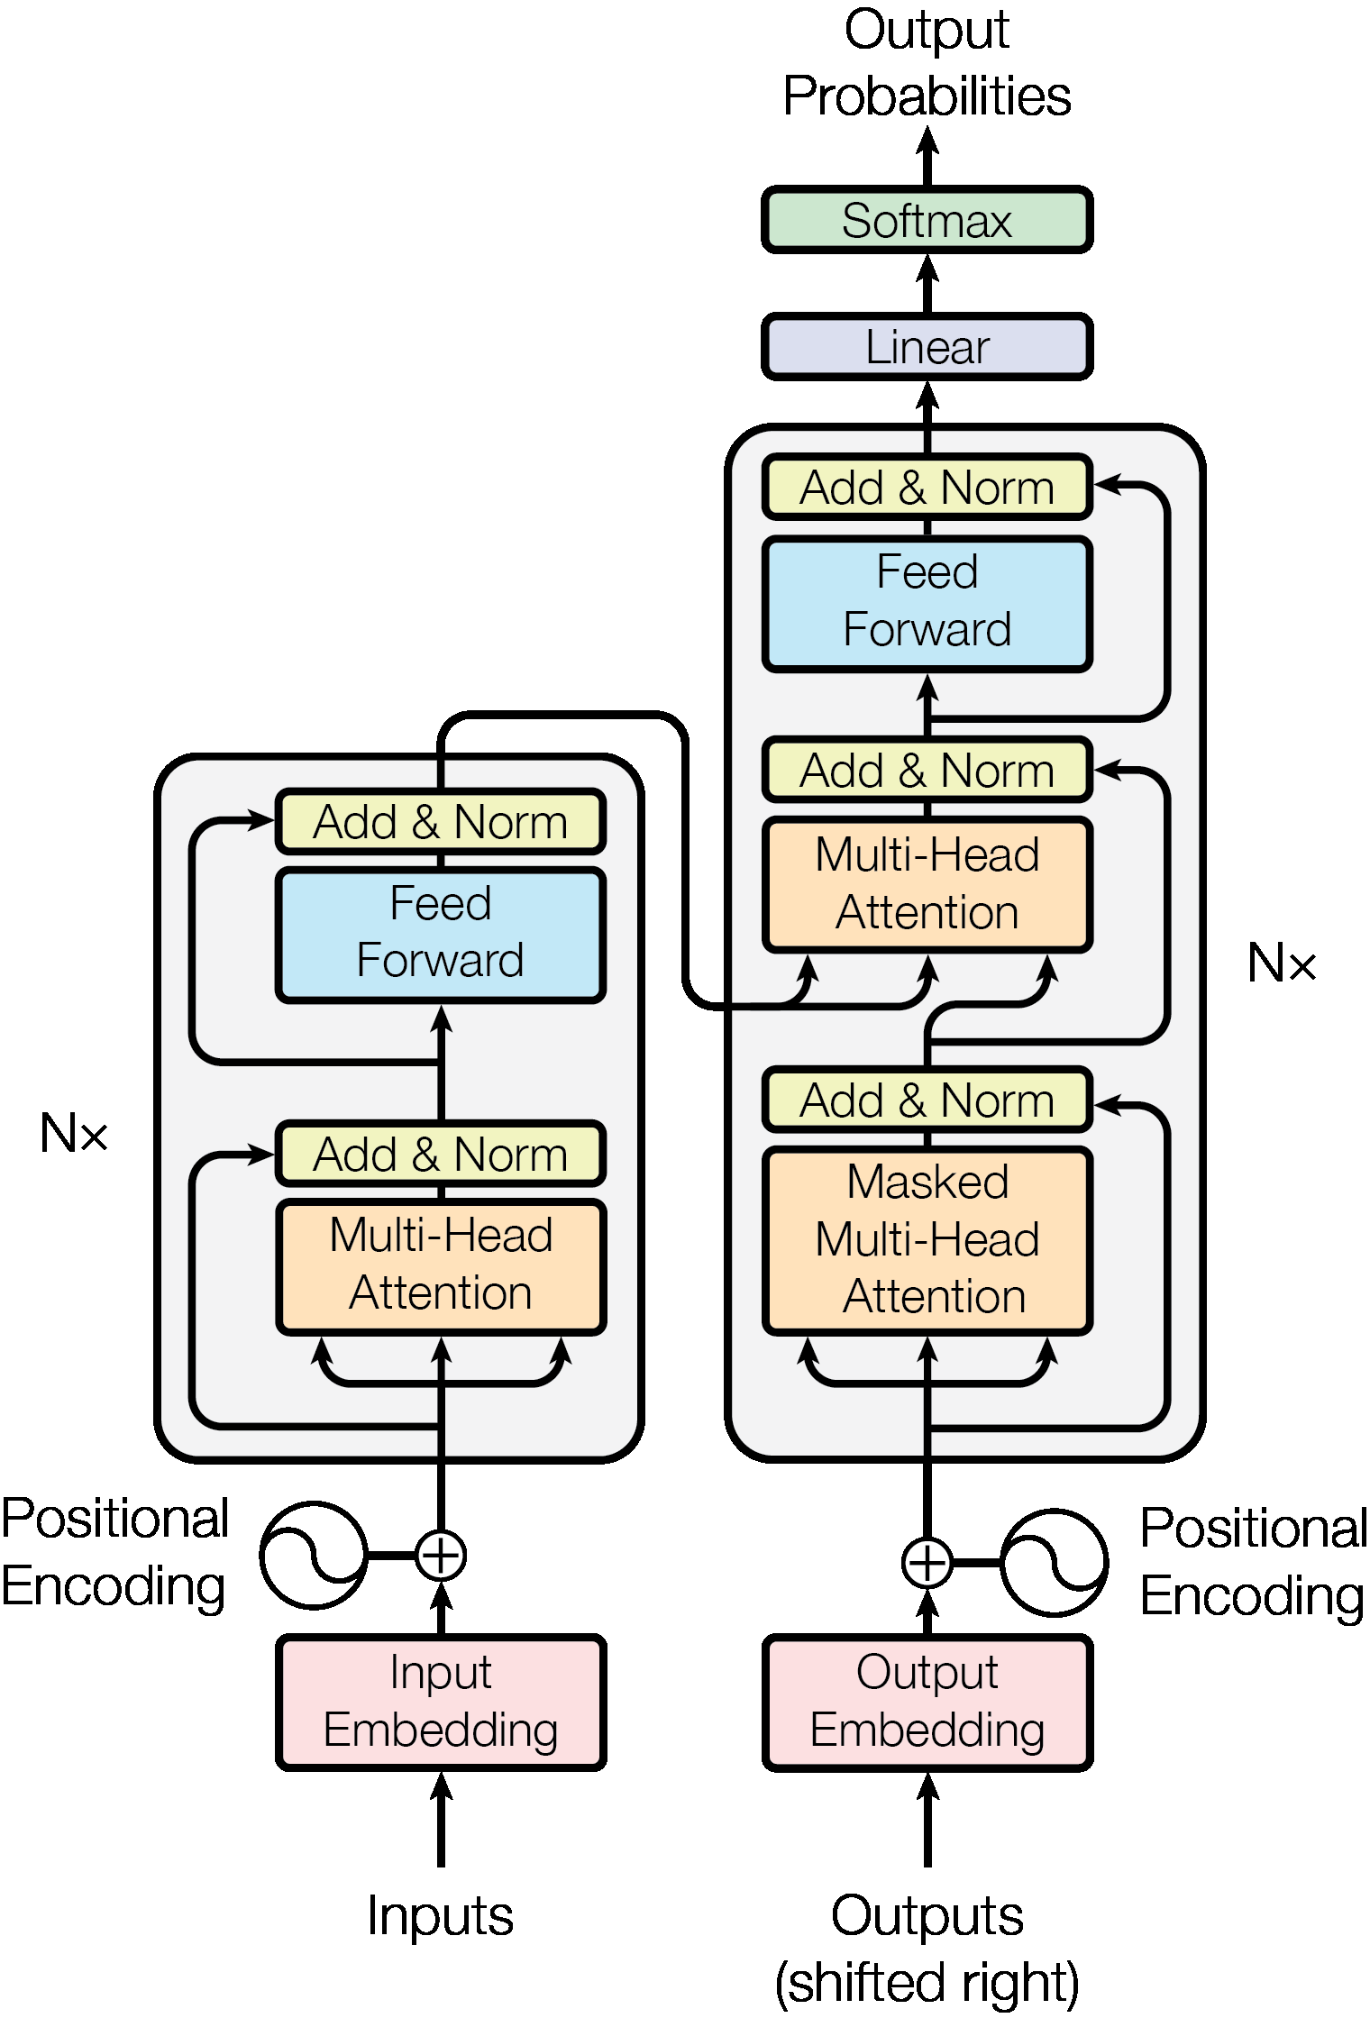
Трансформеры!
Математическая статистика
Линейная алгебра (матрицы)
Математический анализ (производные)

Slide 60
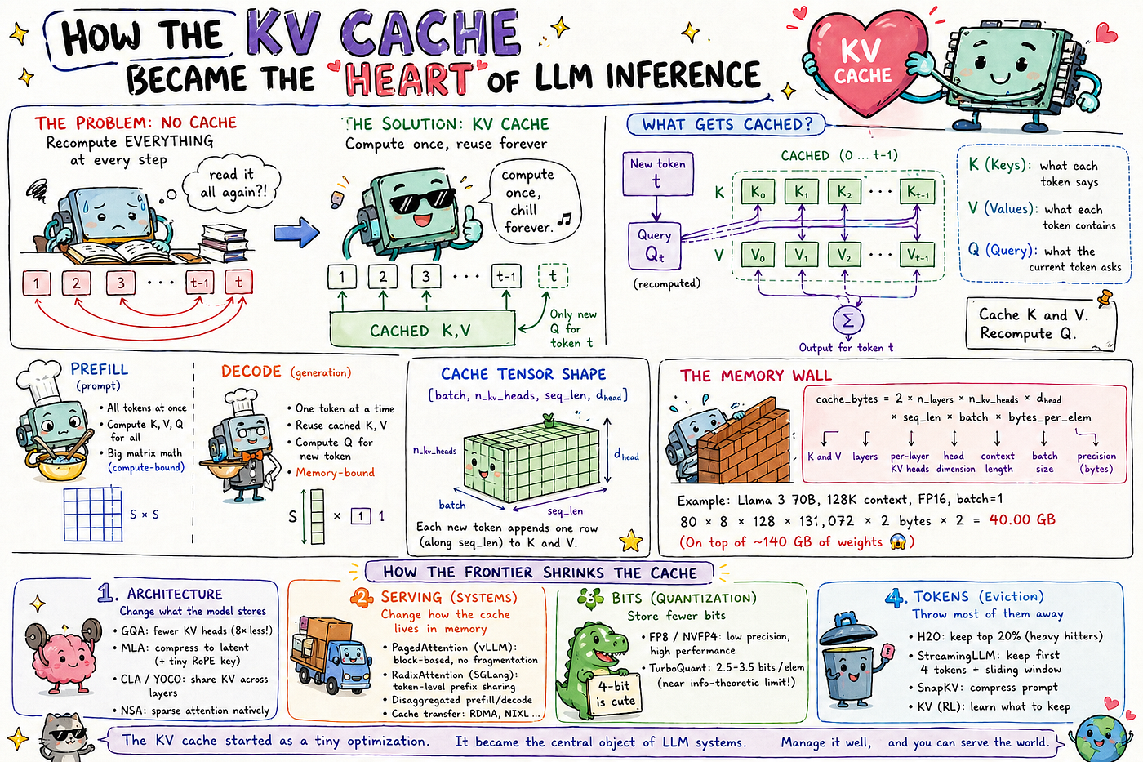
Математика!

Slide 61
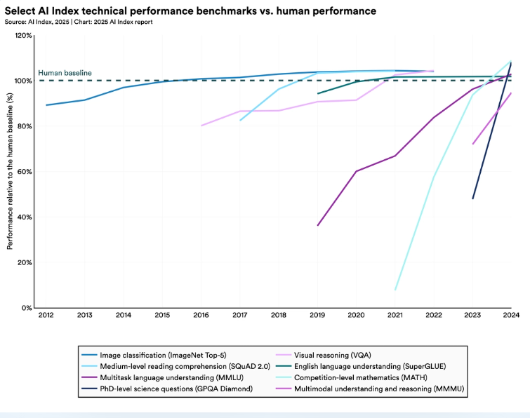
Компьютер против человека

Slide 62
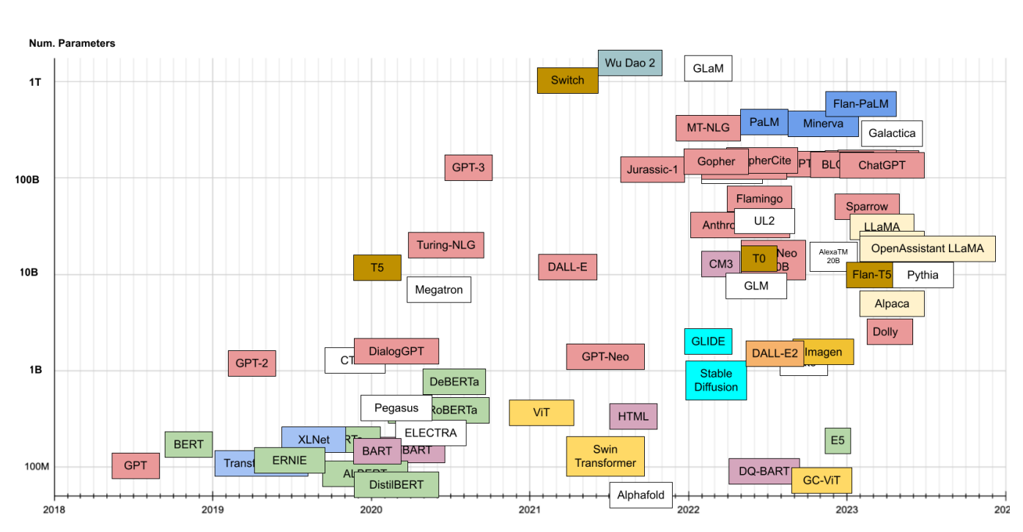
Вычислительная сложность

Slide 63
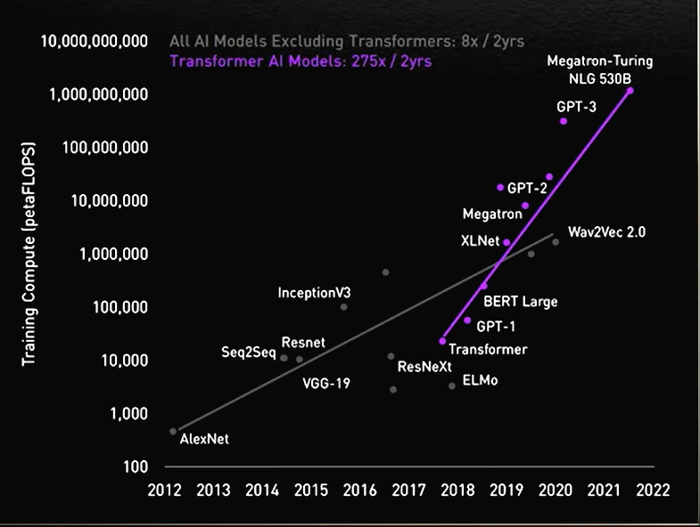
Вычислительная сложность

Slide 64
Типы моделей
Данные
Много
Очень много
Очень-очень много
Универсальность
Только одна задача
Класс задач
Широкий спектр классов задач

Slide 65
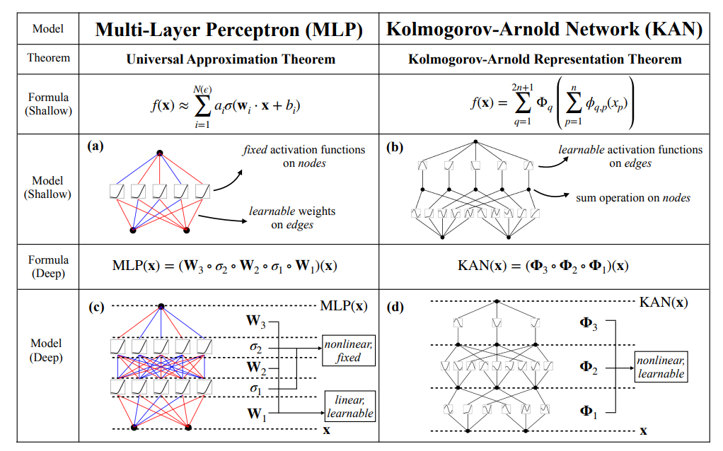
KAN

Slide 66
Границы применимости

Slide 67
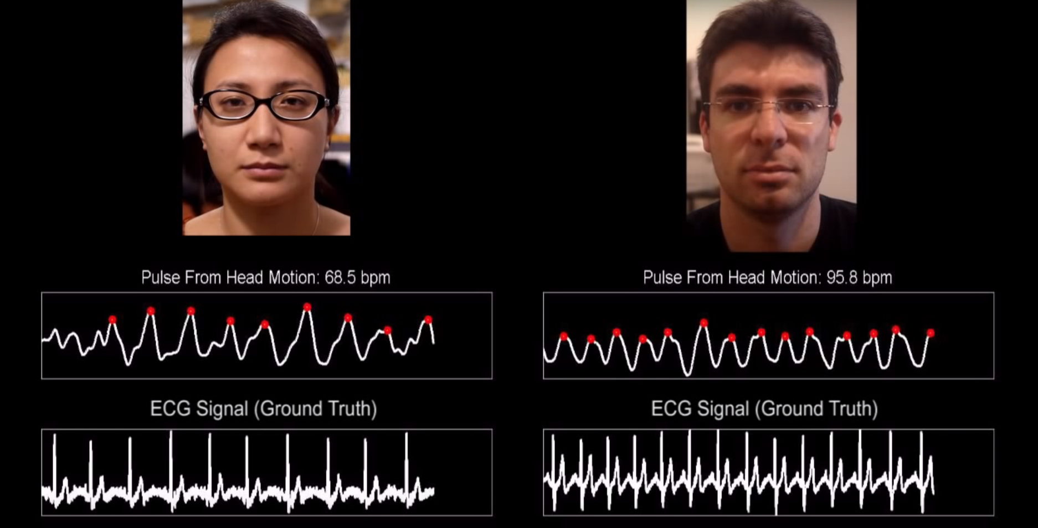
Этика

Slide 68

Цель

Slide 69

Атака

Slide 70

Математика

Slide 71


